Slide 1
КВНЗ «Харківська академія неперервної освіти» Кафедра методики дошкільної та початкової освіти «Формування стресостійкості. Психологічні техніки самодопомоги в умовах війни»
Заліська Оксана Миколаївна,
ст. викладач кафедри

Slide 2
Вітаю педагогів закладів дошкільної освіти!
Нашим новим загальним бар’єром тепер стала війна. Нині ми точно розуміємо, що таке життя «до» та «після». І майже кожен в ці дні зіткнувся з багатьма ситуаціями вперше. Паралельно з цим – мільйони питань у голові. Що робити? Як захиститися? Як захистити дітей? Чим я можу бути корисний?

Slide 3
Як організм реагує на стрес?

Slide 4
Перебуваючи у стані стресу, багато людей…

Slide 5
Формуємо
Резильєнтність
Психологічну якість, що відповідає за здатність подолати стрес і відновитись після цього

Slide 6
Складові резильєнтності

Slide 7
ПЕРША ПСИХОЛОГІЧНА ДОПОМОГА (ППД) - це сукупність заходів загальнолюдської підтримки та практичної допомоги ближнім, які відчувають страждання і потребу
ППД – це не професійне психологічне консультування, оскільки не передбачає детального обговорення, аналізу чи встановлення хронології та суті подій, які викликали стан дистресу
ППД може надавати не лише професійний психолог, а й інший спеціаліст, людина, яка знайома з правилами надання ППД

Slide 8
Перша екстрена допомога ВКЛЮЧАЄ:
НЕНАВ'ЯЗЛИВЕ НАДАННЯ ПРАКТИЧНОЇ ДОПОМОГИ ТА ПІДТРИМКИ;
оцінку потреб і проблем;
надання допомоги у задоволенні нагальних потреб (наприклад, таких як їжа, вода, інформація);
вміння вислуховувати людей, але не примушуючи їх говорити;

Slide 9
Перша екстрена допомога ВКЛЮЧАЄ:
вміння втішити і допомогти людині ЗАСПОКОЇТИСЯ;
НАДАННЯ ДОПОМОГИ В ОТРИМАННІ ІНФОРМАЦІЇ, ВСТАНОВЛЕННІ ЗВ'ЯЗКУ З ВІДПОВІДНИМИ СЛУЖБАМИ І СТРУКТУРАМИ СОЦІАЛЬНОЇ ПІДТРИМКИ;
ЗАХИСТ ВІД ПОДАЛЬШОЇ ШКОДИ

Slide 10
ППД можуть потребувати:
ДОРОСЛІ ТА ДІТИ, ЯКІ ПЕРЕЖИЛИ ПСИХОЛОГІЧНУ ТРАВМУ
ДОРОСЛІ, ЯКІ ПІСЛЯ КАТАСТРОФИ НЕ МОЖУТЬ ПОТУРБУВАТИСЯ ПРО СЕБЕ ТА СВОЇХ ДІТЕЙ
ДОРОСЛІ ТА ДІТИ, ЯКІ ОТРИМАЛИ ПОРАНЕННЯ В РЕЗУЛЬТАТІ КАТАСТРОФИ
ОСОБИ, ЯКІ ПІСЛЯ ПЕРЕЖИТОЇ КАТАСТРОФИ МОЖУТЬ НАНЕСТИ ШКОДУ СОБІ ТА ОТОЧУЮЧИМ

Slide 11
ДЕ НАДАВАТИ ППД?
ППД можна надавати у будь-якому порівняно безпечному місці – безпосередньо на місці події, якщо мова йде про окремий нещасний випадок, або в місцях надання допомоги постраждалим, наприклад, в медичних установах, притулках і таборах переселенців, школах, пунктах розподілу гуманітарної допомоги.
Бажано намагатися надавати ППД там, де є можливість поговорити з людиною без перешкод з боку оточуючих

Slide 12
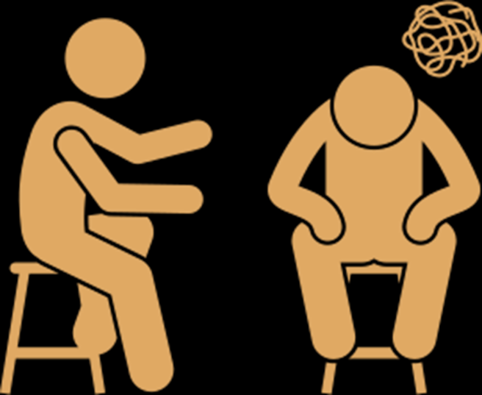
А як надати першу психологічну допомогу дітям

Slide 13
Повертайте дитину у звичний режим дня, або створіть новий, з огляду на ті обставини, в яких вона перебуває. Це прискорює "загоєння" психотравми
У режимі дня дитини мають бути:
гігієнічні процедури,
прийоми їжі,
елементи навчання,
ігри з дорослими,
вільна гра,
час для бесід та казок (або цікавих історій),
сон

Slide 14
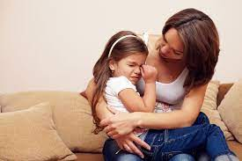
Обговорення тривожних подій
Після кожної тривожної події дитина повинна мати можливість обговорити свої переживання з дорослими, отримати зворотній зв’язок від них

Slide 15
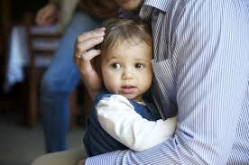
Обговорення тривожних подій
Цей метод дозволяє дитині емоційно відреагувати, побачити, що її відчуття співпадають з відчуттями дорослих, а акож зняти емоційне напруження та «вписати» отриманий досвід у свою власну історію

Slide 16
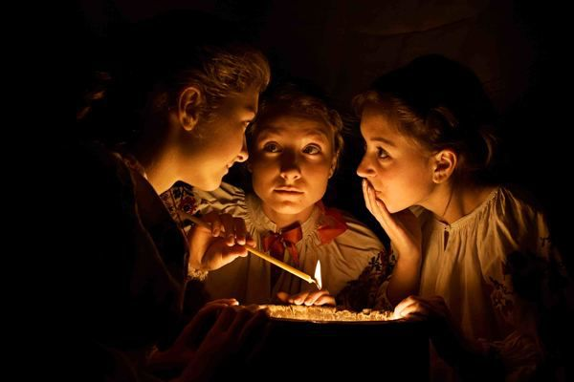
Нові ритуали
Запропонуйте нові ритуали, які допоможуть дитині відчути стабільність та отримати почуття контролю над ситуацією

Slide 17
Нові ритуали
Щоб дитина не почала ізолюватися, вона потребує постійного спілкування та емоційного залучення дорослих. Ви можете обирати різні теми для розмов, не фокусуючись на травматичних для психіки подіях
Щоденне спілкування на різні теми

Slide 18
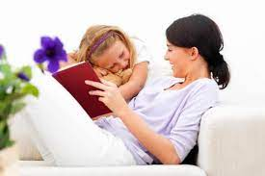
Емоційна близькість
Не втомлюйтесь хвалити дитину (за сміливість, за витримку, за вміння, що демонструє дитина), грати з нею, смішити, розділяти з нею емоції

Slide 19
Почуття гумору
Намагайтеся жартувати та посміхатися, сприяти тому, щоб дитина посміхалася. Гумор має терапевтичну дію, підтримує та зцілює

Slide 20
ПРАКТИЧНІ ВПРАВИ ТА ТЕХНІКИ

Slide 21
ТЕХНІКИ ЗАЗЕМЛЕННЯ ПІД ЧАС СТРЕСУ 5-4-3-2-1
За допомогою органів чуття ми зможемо впоратися з тривогою, відчути себе «тут і тепер», зосередившись на своєму тілі, спочатку робимо від 10 до 20 якомога глибших вдихів, затримуємо повітря на кілька секунд, далі повільно видихаємо

Slide 22
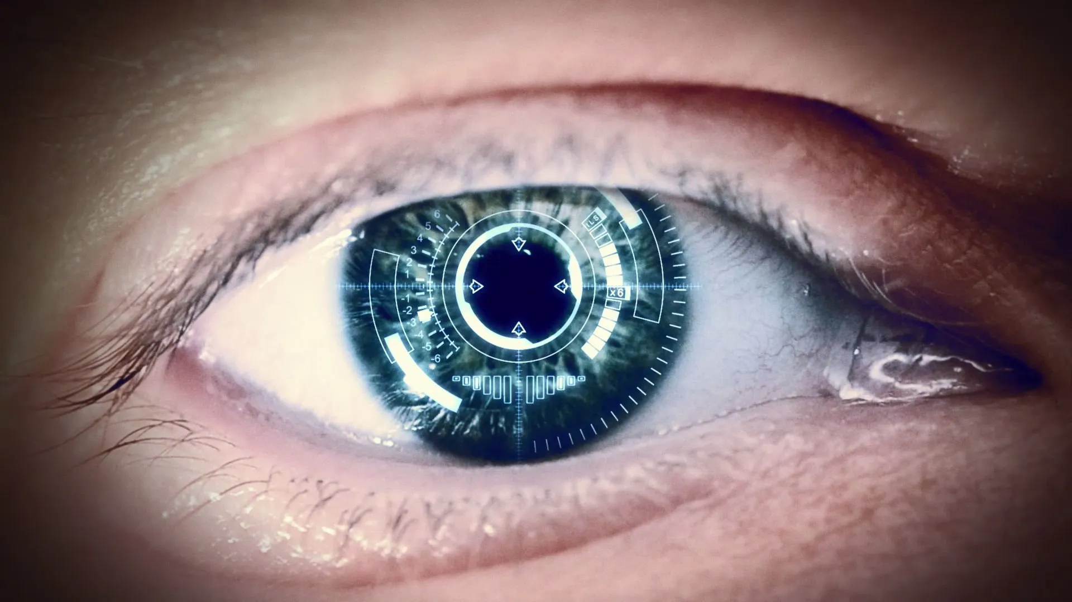
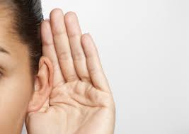
За допомогою зору знаходимо речі, роздивлюячись які, отримуємо задоволення
(квіти, сонечко, рідні...)
Намагаємося почути звуки, на які ми раніше не звертали увагу (власне дихання, муркотіння котика, розмови дітей в іншій кімнаті тощо)
Цього навчаємо й дітей!

Slide 23
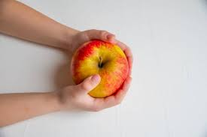
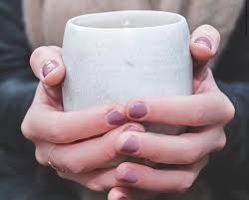
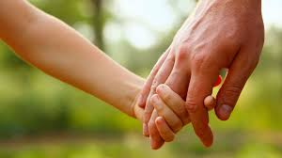
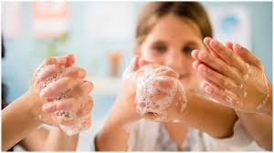
Навколо нас є речі: чашка, телефон, яблуко, книжка і т.д., беручи їх у руки проговорюємо вголос те, що відчуваємо (наприклад, чашка - тепла, прозора, кругла, гладенька), також можуть бути домашні улюбленці

Slide 24
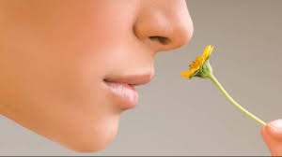
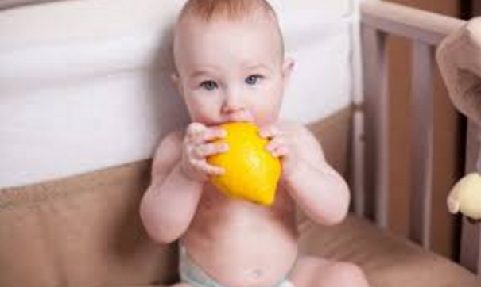
За допомогою нюху намагаємося відчути приємний запах: кави, ароматного чаю, повітря тощо
Відчути себе «тут і тепер» допоможе також прогорювання вголос відчуттів смаку (кислий, соковите, свіжа) коли спробуємо продукти (лимон, яблуко, рукула...)

Slide 25
Висновки психологів…
Людина за будь-яких умов може жити у резилієнтності, мудрості, вдячності, здатності будувати глибокі стосунки, знати, що у житті найголовніше...

Slide 26
Використані та рекомендовані джерела
https://naurok.com.ua/vihovna-godina-dolaemo-agresivnist-123070.html
http://7.school-info.te.ua/blog/17-psihologija/osnovi-ekstrenoji-psihologichnoji-dopomogi-isterika-agresija-apatija-strah-trivozhnist-plach
https://life.pravda.com.ua/health/2022/03/6/247692/
https://mon.gov.ua/ua/news/poradi-vid-ekspertiv-yunisef-pravila-pidtrimki-ditini-pid-chas-evakuaciyi
https://mon.gov.ua/ua/news/pidtrimka-ditej-poradi-dlya-vchiteliv
https://mon.gov.ua/ua/news/asociaciya-psihologiv-portugaliyi-prezentuvala-posibnik-rozmovi-pro-vijnu-dlya-batkiv-i-opikuniv-ditej
https://mon.gov.ua/ua/news/dlya-ukrayinskih-uchiteliv-stvoryat-interaktivni-grupi-psihologichnoyi-pidtrimki
https://mon.gov.ua/ua/news/metodichni-rekomendaciyi-persha-psihologichna-dopomoga-algoritm-dij
Презентація створена за матеріалами Олени Литвиненко, доктора психологічних наук
Презентація створена за матеріалами Наталії Сабліної, кандидата психологічних наук, викладача УСЗ, доцента кафедри педагогіки та психології, кризисного психолога, президент БФ «САРОКА»

Slide 27
Мирного неба над Україною!
Зворотний зв’язок:
o_zalesskaya1@ukr.net

